Slide 1
Computação Gráfica
Aula 26: Texturas Procedurais

Slide 2


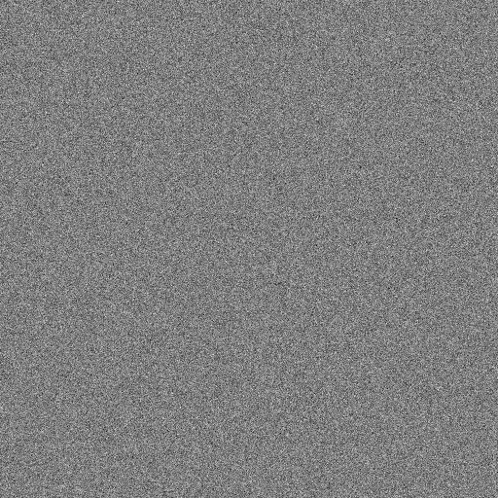

Ruídos
salt pepper noise
coherent noise
gaussian noise
Poisson noise ou shot noise
Quais as características desses ruídos?
Fonte: https://commons.wikimedia.org/wiki/User:Alejo2083/Pictures_engineering

Slide 3
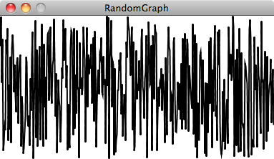
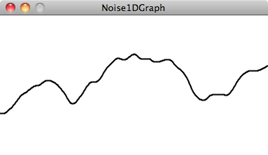
Ruídos em 1D
Totalmente aleatório:
suavemente aleatório:
fonte: https://pt.khanacademy.org/computing/computer-programming/programming-natural-simulations/programming-noise/a/perlin-noise

Slide 4

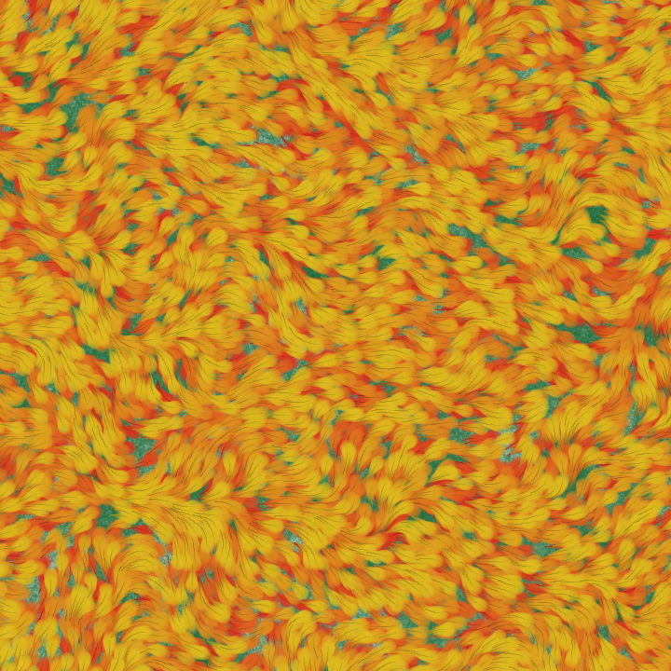
Perlin Noise
Gera padrões mais orgânicos
Se perceber uma certa suavidade interna
fonte: https://sighack.com/post/getting-creative-with-perlin-noise-fields

Slide 5
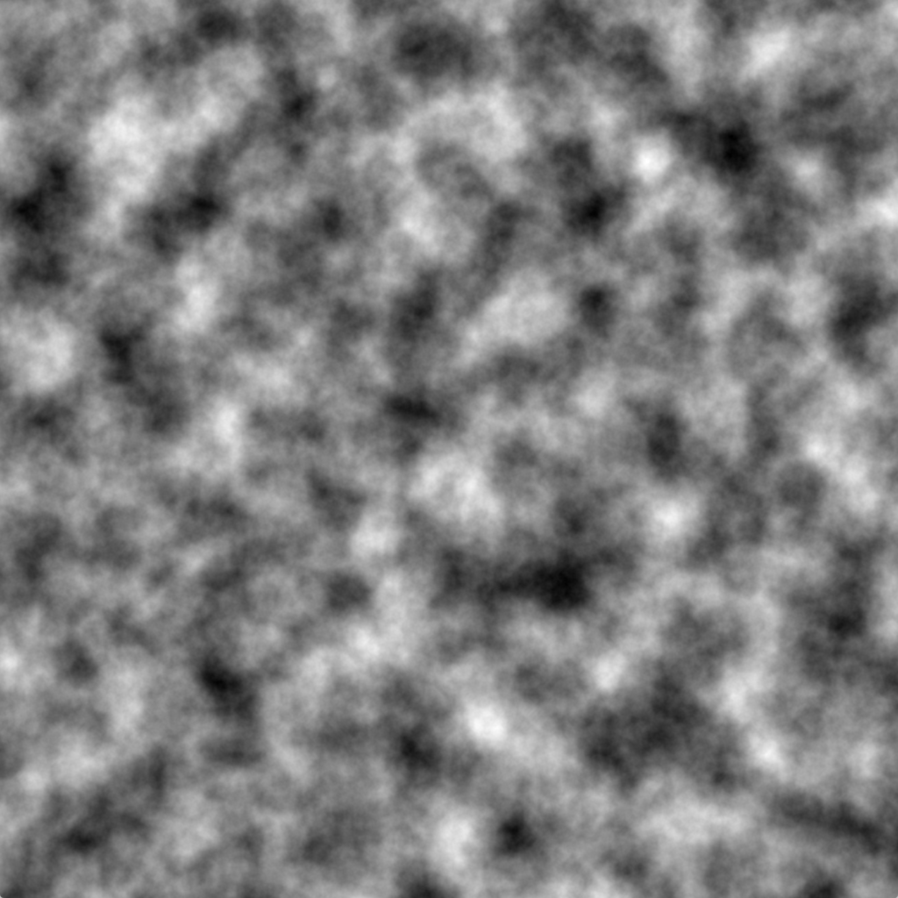
O que é o Perlin Noise
Geração aleatória de valores
Função n-dimensional
Completa aleatoriedade
Coerência

Slide 6
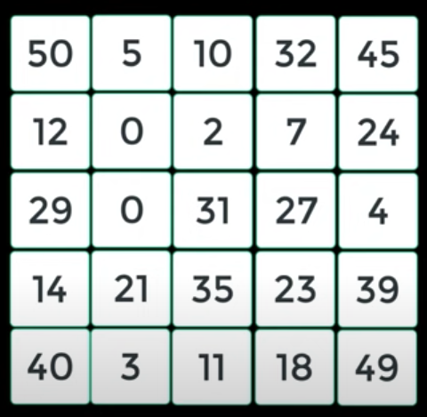

Terrenos
Podemos gerar uma lista de valores aleatórios e armazenar numa matriz e usar como as alturas de uma malha.
Porém essa abordagem não parece muito natural (orgânica) fora o custo de armazenar todos os valores, que pode ficar bem grande.
fonte: https://www.youtube.com/watch?v=H6FhG9VKhJg

Slide 7
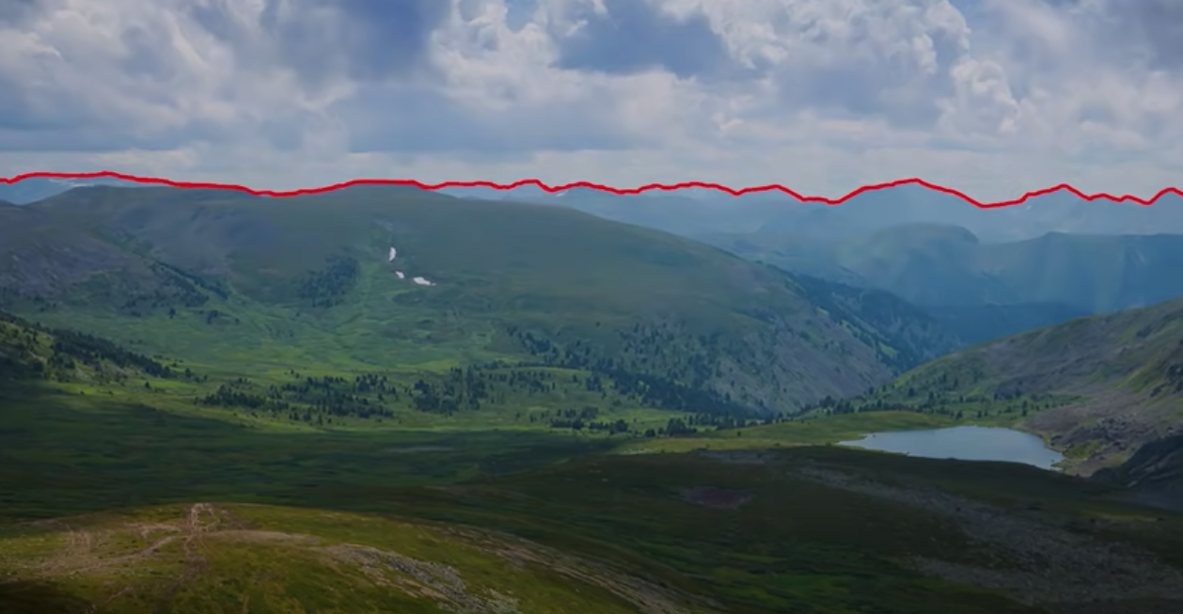
Terrenos
Por exemplo no horizonte dessa imagem, vemos que as alturas da montanha não mudam de forma totalmente aleatória.
fonte: https://www.youtube.com/watch?v=H6FhG9VKhJg

Slide 8
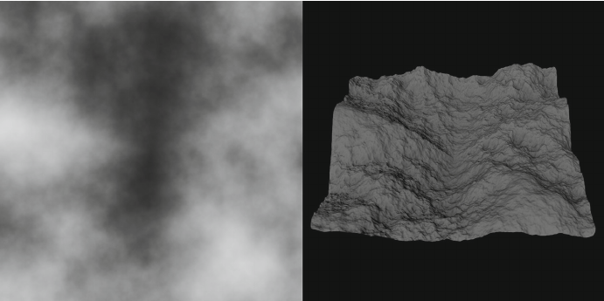
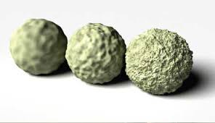

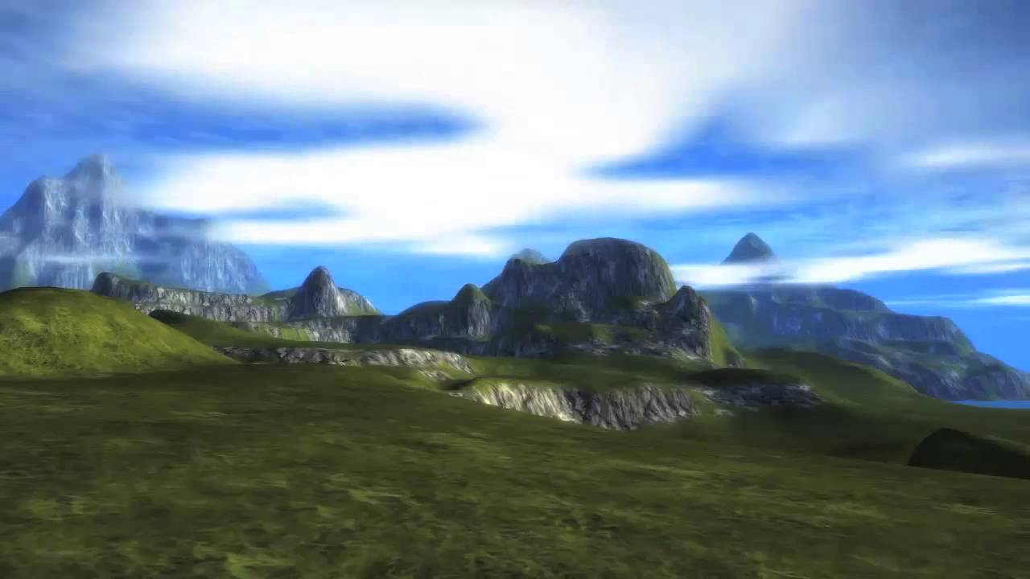
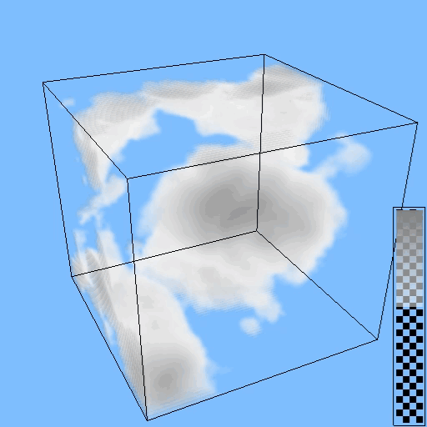

Exemplos usando Perlin Noise
terrenos
rugosidades
FurryBall 4.8
CMSC 425: Lecture 14 Procedural Generation: Perlin Noise
Fig. 2. Seven layers of stacked Perlin noise patterns (left) and the...
nuvens
caustics
https://www.youtube.com/watch?v=n6eaQqKb4y0
https://github.com/BrutPitt/PerlinNoise4D
https://www.tvpaint.com/forum/viewtopic.php?t=11197

Slide 9
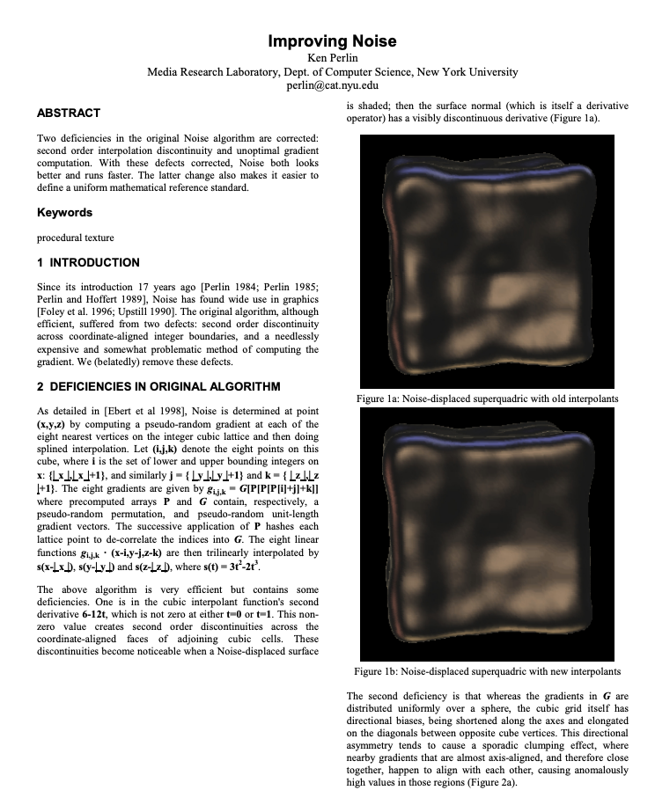
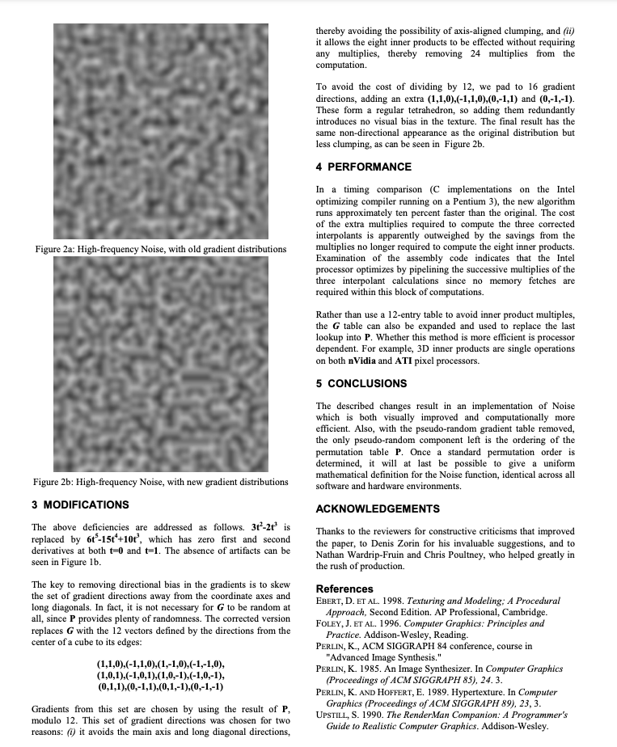
Artigo do Perlin Noise (Improved)
https://mrl.cs.nyu.edu/~perlin/paper445.pdf

Slide 10
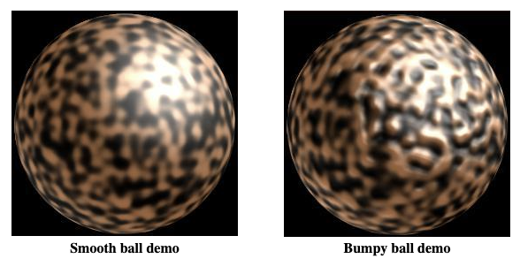
Código do Perlin Noise (Improved)
https://cs.nyu.edu/~perlin/noise/
This code implements the algorithm I describe in a corresponding SIGGRAPH 2002 paper.
// JAVA REFERENCE IMPLEMENTATION OF IMPROVED NOISE - COPYRIGHT 2002 KEN PERLIN.
public final class ImprovedNoise {
static public double noise(double x, double y, double z) {
int X = (int)Math.floor(x) & 255, // FIND UNIT CUBE THAT
Y = (int)Math.floor(y) & 255, // CONTAINS POINT.
Z = (int)Math.floor(z) & 255;
x -= Math.floor(x); // FIND RELATIVE X,Y,Z
y -= Math.floor(y); // OF POINT IN CUBE.
z -= Math.floor(z);
double u = fade(x), // COMPUTE FADE CURVES
v = fade(y), // FOR EACH OF X,Y,Z.
w = fade(z);
int A = p[X ]+Y, AA = p[A]+Z, AB = p[A+1]+Z, // HASH COORDINATES OF
B = p[X+1]+Y, BA = p[B]+Z, BB = p[B+1]+Z; // THE 8 CUBE CORNERS,
return lerp(w, lerp(v, lerp(u, grad(p[AA ], x , y , z ), // AND ADD
grad(p[BA ], x-1, y , z )), // BLENDED
lerp(u, grad(p[AB ], x , y-1, z ), // RESULTS
grad(p[BB ], x-1, y-1, z ))),// FROM 8
lerp(v, lerp(u, grad(p[AA+1], x , y , z-1 ), // CORNERS
grad(p[BA+1], x-1, y , z-1 )), // OF CUBE
lerp(u, grad(p[AB+1], x , y-1, z-1 ),
grad(p[BB+1], x-1, y-1, z-1 ))));
}
static double fade(double t) { return t * t * t * (t * (t * 6 - 15) + 10); }
static double lerp(double t, double a, double b) { return a + t * (b - a); }
static double grad(int hash, double x, double y, double z) {
int h = hash & 15; // CONVERT LO 4 BITS OF HASH CODE
double u = h<8 ? x : y, // INTO 12 GRADIENT DIRECTIONS.
v = h<4 ? y : h==12||h==14 ? x : z;
return ((h&1) == 0 ? u : -u) + ((h&2) == 0 ? v : -v);
}
static final int p[] = new int[512], permutation[] = { 151,160,137,91,90,15,
131,13,201,95,96,53,194,233,7,225,140,36,103,30,69,142,8,99,37,240,21,10,23,
190, 6,148,247,120,234,75,0,26,197,62,94,252,219,203,117,35,11,32,57,177,33,
88,237,149,56,87,174,20,125,136,171,168, 68,175,74,165,71,134,139,48,27,166,
77,146,158,231,83,111,229,122,60,211,133,230,220,105,92,41,55,46,245,40,244,
102,143,54, 65,25,63,161, 1,216,80,73,209,76,132,187,208, 89,18,169,200,196,
135,130,116,188,159,86,164,100,109,198,173,186, 3,64,52,217,226,250,124,123,
5,202,38,147,118,126,255,82,85,212,207,206,59,227,47,16,58,17,182,189,28,42,
223,183,170,213,119,248,152, 2,44,154,163, 70,221,153,101,155,167, 43,172,9,
129,22,39,253, 19,98,108,110,79,113,224,232,178,185, 112,104,218,246,97,228,
251,34,242,193,238,210,144,12,191,179,162,241, 81,51,145,235,249,14,239,107,
49,192,214, 31,181,199,106,157,184, 84,204,176,115,121,50,45,127, 4,150,254,
138,236,205,93,222,114,67,29,24,72,243,141,128,195,78,66,215,61,156,180
};
static { for (int i=0; i < 256 ; i++) p[256+i] = p[i] = permutation[i]; }
}

Slide 11
Função Parametrizada
função noise(t)
valores
t
amostrando sobre a função.

Slide 12
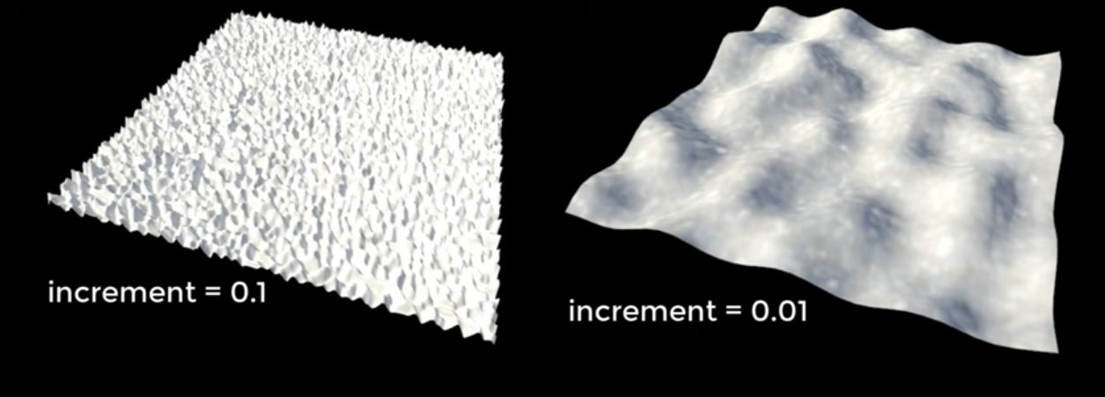
Perlin Noise em 2D
fonte: https://www.youtube.com/watch?v=H6FhG9VKhJg

Slide 13
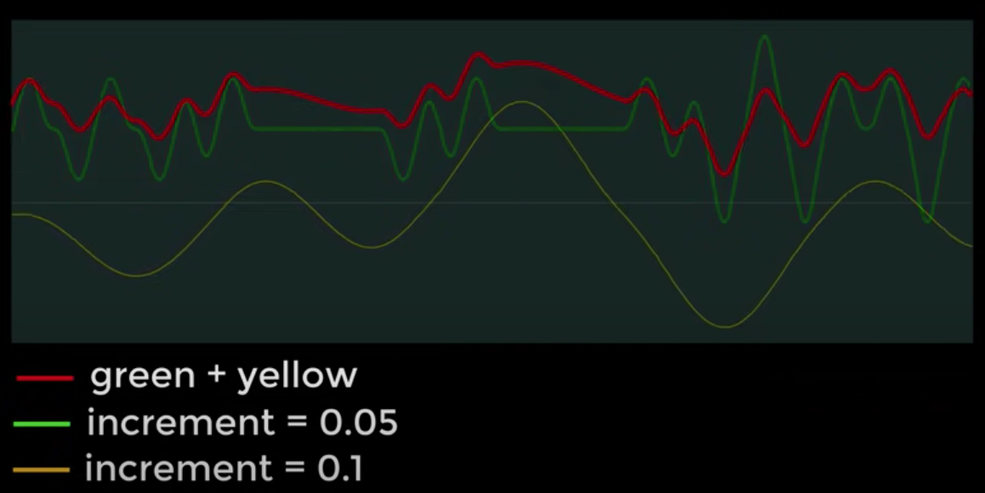
Combinando padrões (Turbulência)
fonte: https://www.youtube.com/watch?v=H6FhG9VKhJg

Slide 14
Explicações da Implementação do Perlin Noise
Passos básicos:
Definição do grid
Produto escalar do gradiente semi-aleatórios e vetores de distância
Interpolação dos produtos escalares

Slide 15
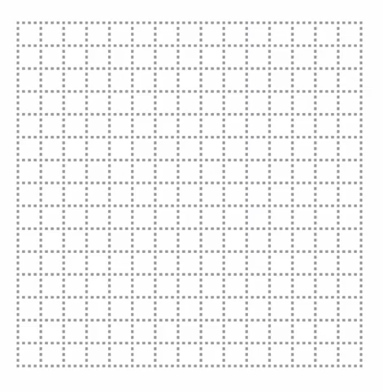
Grid para resultado final
Cada célula pode representar um valor de pixel por exemplo.
fonte: http://fataho.com/

Slide 16
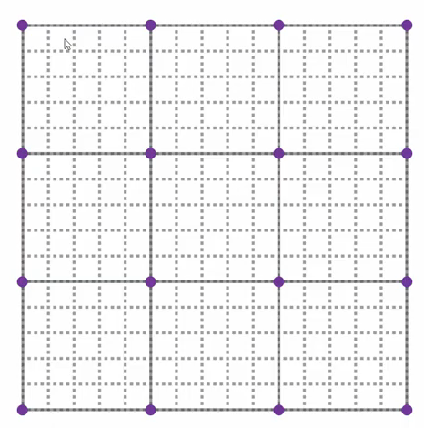
Grid dos valores aleatórios
Uma subdivisão é gerada para identificar os valores aleatórios. No caso os pontos violetas são os valores aleatórios.
fonte: http://fataho.com/

Slide 17
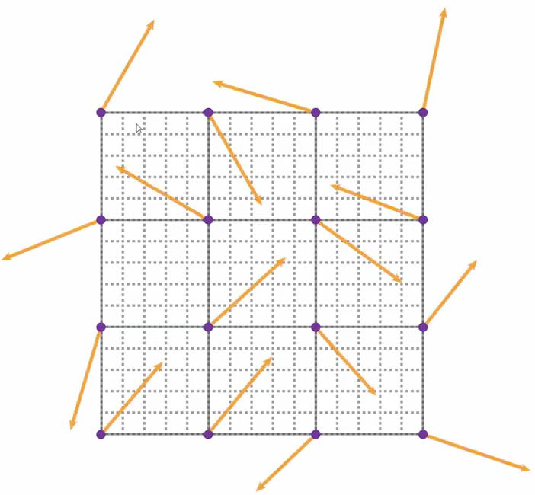
Grid dos valores aleatórios
Uma subdivisão é gerada para identificar os valores aleatórios. No caso os pontos violetas são os valores aleatórios.
fonte: http://fataho.com/

Slide 18
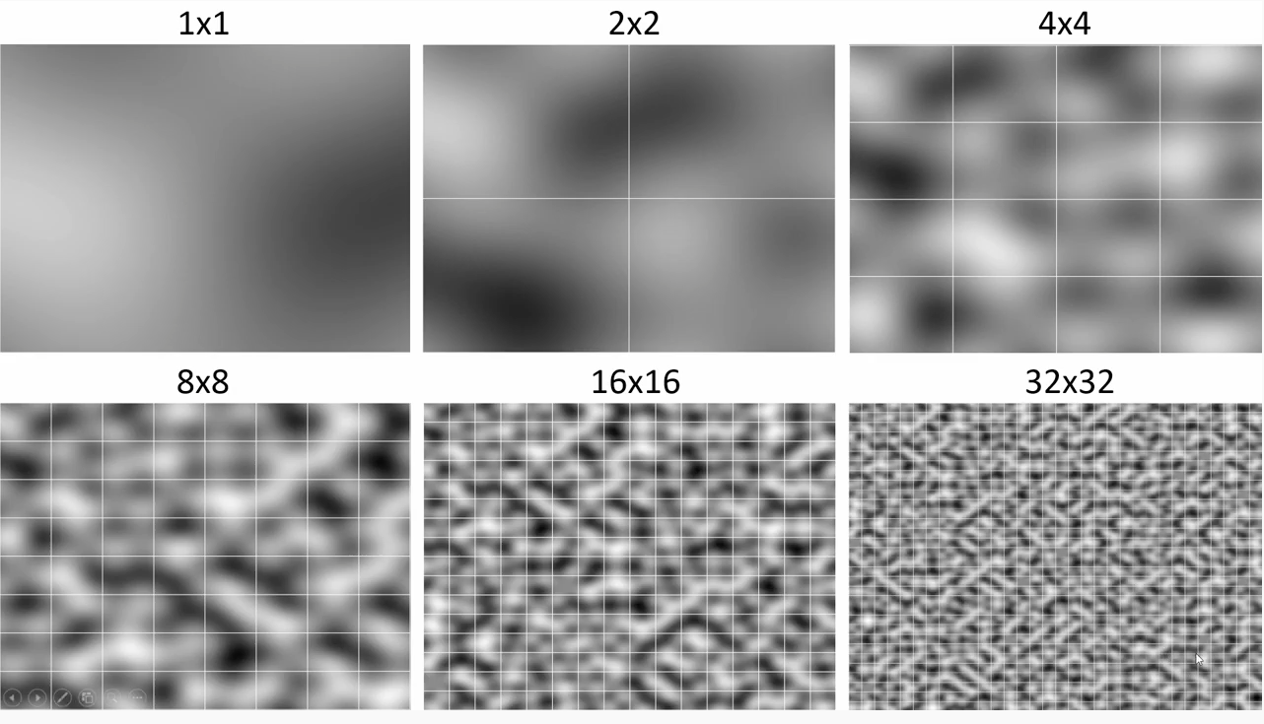
Número de grids
fonte: http://fataho.com/

Slide 19
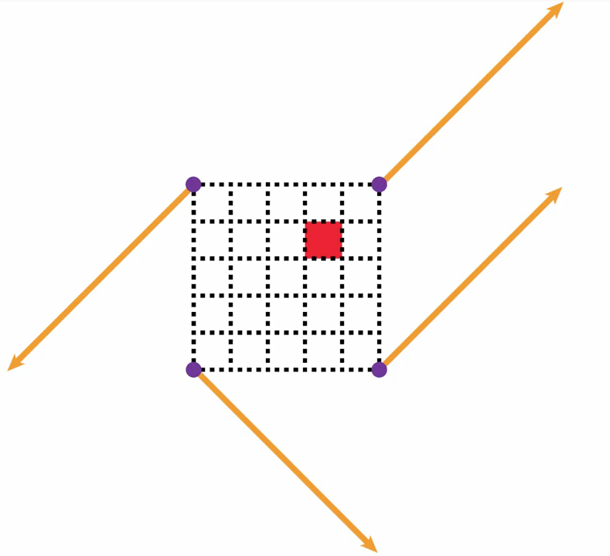
Calculando um valor no grid
fonte: http://fataho.com/

Slide 20
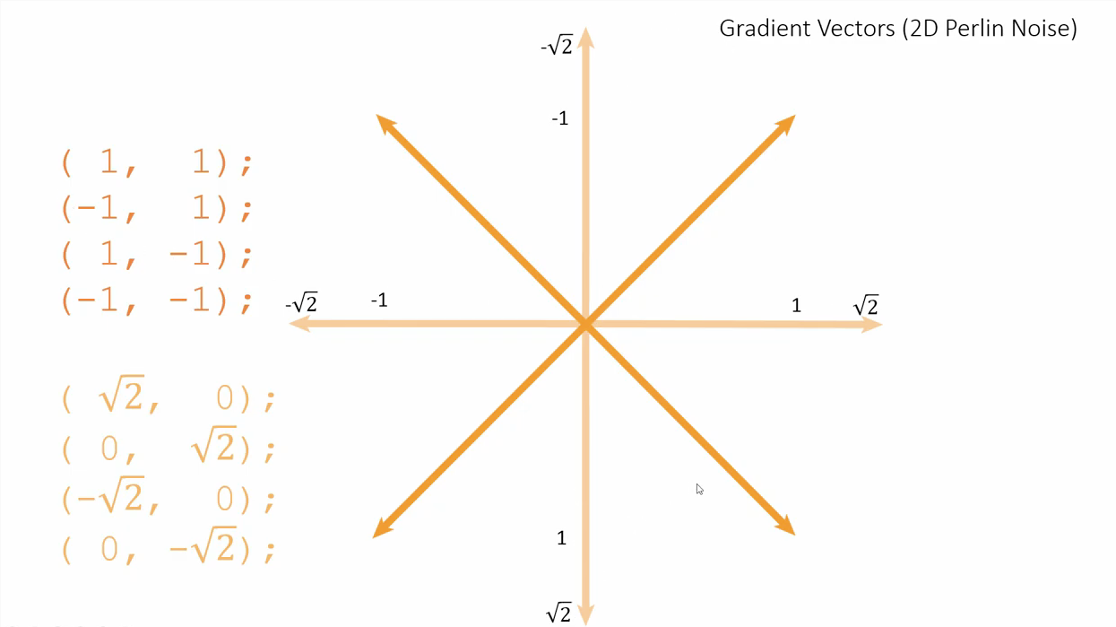
Vetores Gradiente 2D
fonte: http://fataho.com/

Slide 21
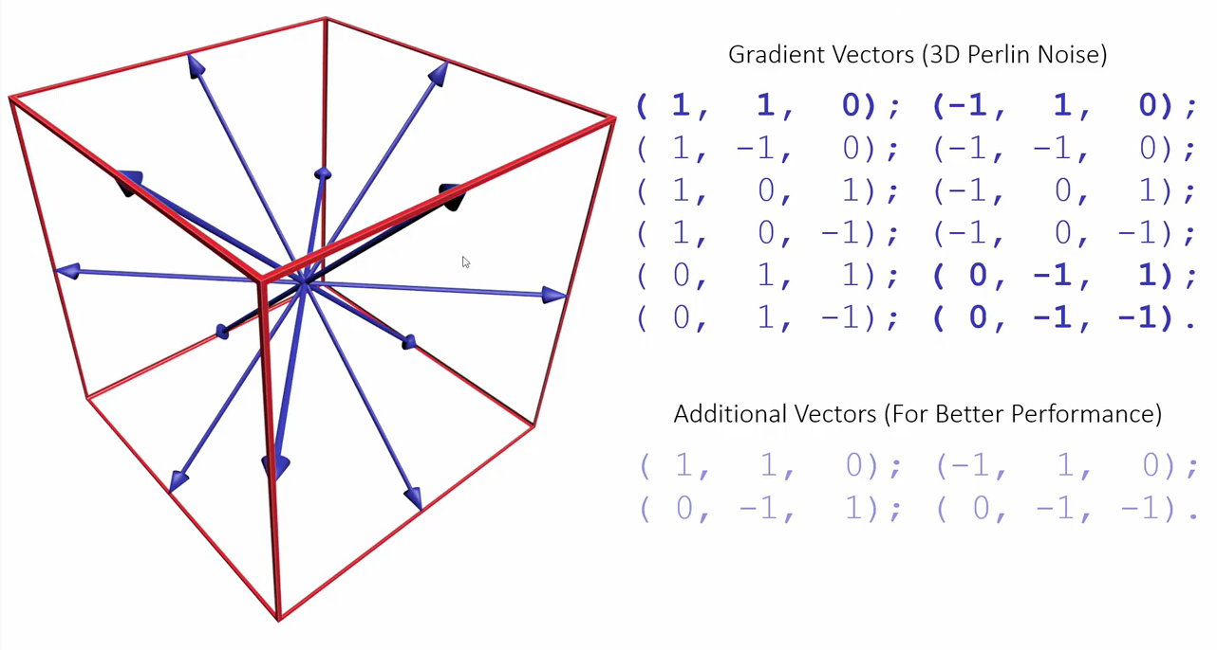
Vetores Gradiente 3D
fonte: http://fataho.com/

Slide 22
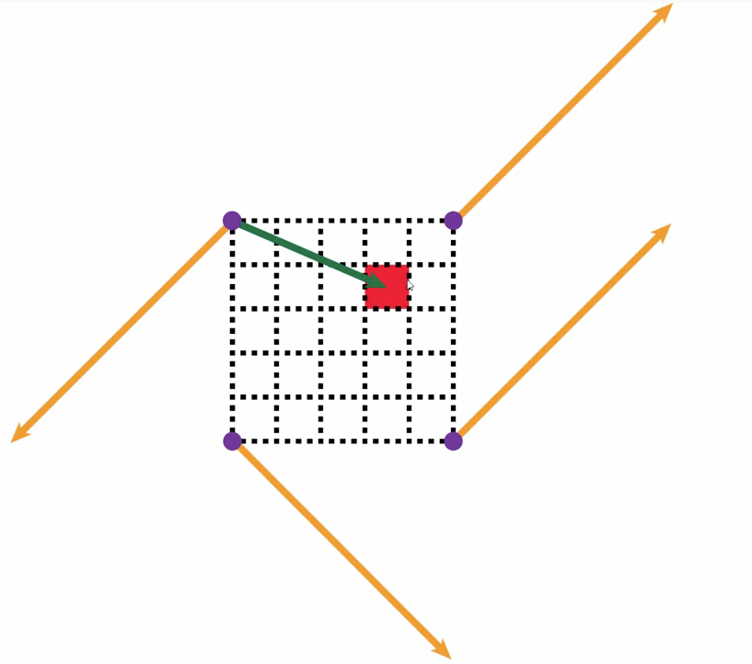
Vetor Distância
fonte: http://fataho.com/

Slide 23
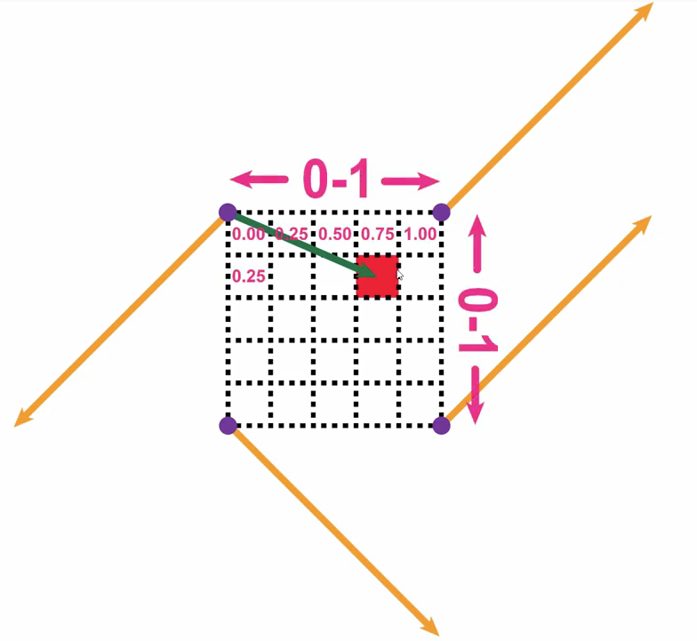
Vetor Distância
fonte: http://fataho.com/

Slide 24
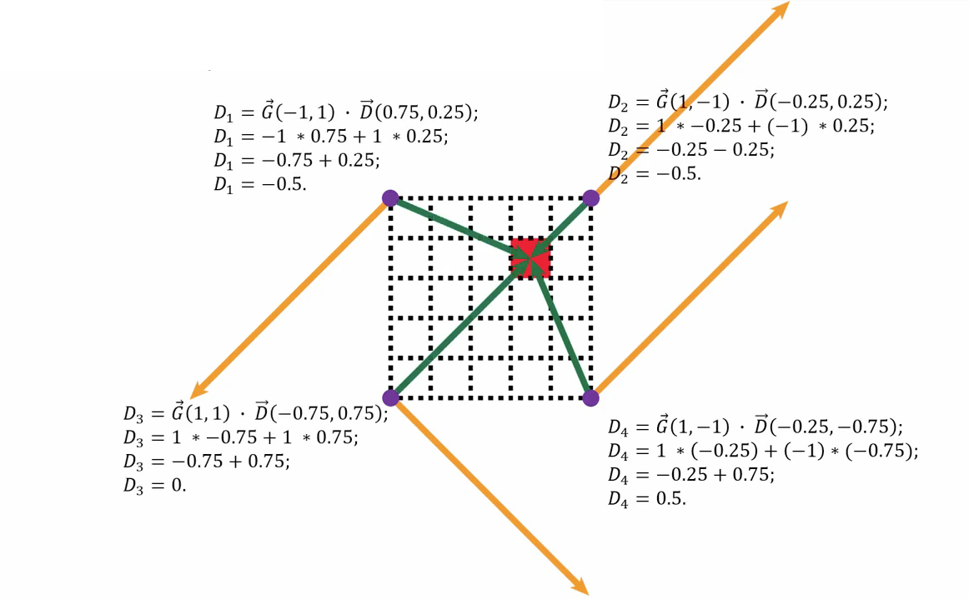
Produtos Escalares dos 4 cantos
fonte: http://fataho.com/

Slide 25
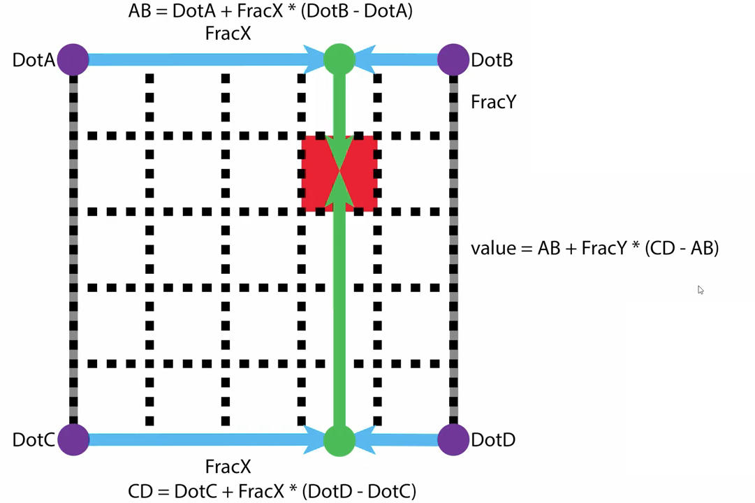
Interpolação Bilinear
fonte: http://fataho.com/

Slide 26
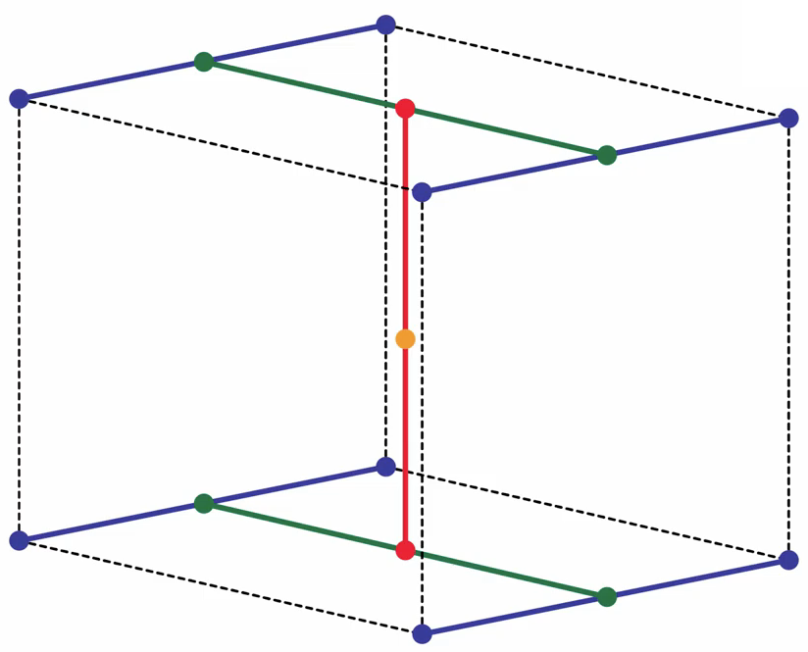
Interpolação Trilinear
fonte: http://fataho.com/

Slide 27
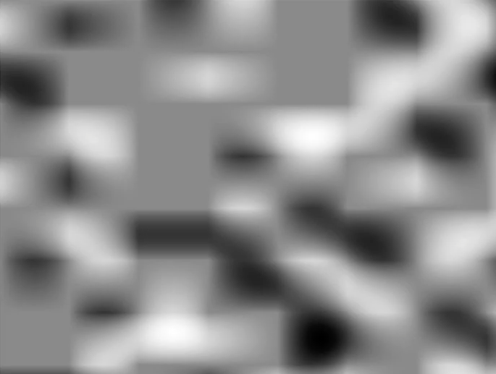
Problemas de Interpolação
Se uma interpolação linear for diretamente utilizada, poderão aparecer artefatos entre os subgrids
fonte: http://fataho.com/

Slide 28
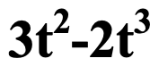
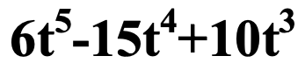
Problemas de Interpolação
Primeira proposta foi usar:
Porém a equação apresenta descontinuidade na sua segunda derivada, dessa forma a equação usada na versão melhorada (improved) é:

Slide 29
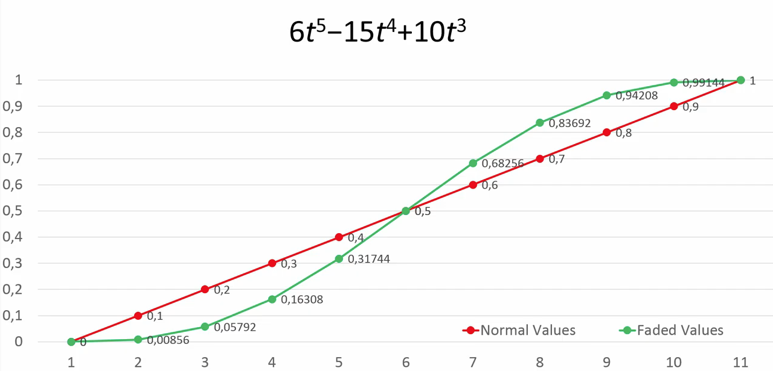
Fade Function
fonte: http://fataho.com/

Slide 30
Computação Gráfica
Luciano Pereira Soares
<lpsoares@insper.edu.br>

Slide 31

Perlin Noise no Ray Tracer
O livro do Peter Shirley descreve passo a passo a implementação do Perlin Noise no Ray Tracer. Veja o livro para maiores detalhes.

Slide 32
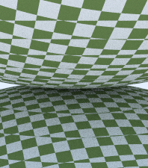
Textura 3D Xadrez
class checker_texture : public texture {
public:
checker_texture() {}
checker_texture(shared_ptr<texture> _even, shared_ptr<texture> _odd)
: even(_even), odd(_odd) {}
checker_texture(color c1, color c2)
: even(make_shared<solid_color>(c1)) , odd(make_shared<solid_color>(c2)) {}
virtual color value(double u, double v, const point3& p) const override {
auto sines = sin(10*p.x())*sin(10*p.y())*sin(10*p.z());
if (sines < 0)
return odd->value(u, v, p);
else
return even->value(u, v, p);
}
public:
shared_ptr<texture> odd;
shared_ptr<texture> even;
};
[main.cc]
[texture.h]
auto checker = make_shared<checker_texture>(color(0.2, 0.3, 0.1), color(0.9, 0.9, 0.9));
world.add(make_shared<sphere>(point3(0,-1000,0), 1000, make_shared<lambertian>(checker)));
[main.cc]

Slide 33
Blocos com valores aleatórios
#ifndef PERLIN_H
#define PERLIN_H
#include "rtweekend.h"
class perlin {
public:
perlin() {
ranfloat = new double[point_count];
for (int i = 0; i < point_count; ++i) {
ranfloat[i] = random_double();
}
perm_x = perlin_generate_perm();
perm_y = perlin_generate_perm();
perm_z = perlin_generate_perm();
}
~perlin() {
delete[] ranfloat;
delete[] perm_x;
delete[] perm_y;
delete[] perm_z;
}
double noise(const point3& p) const {
auto i = static_cast<int>(4*p.x()) & 255;
auto j = static_cast<int>(4*p.y()) & 255;
auto k = static_cast<int>(4*p.z()) & 255;
return ranfloat[perm_x[i] ^ perm_y[j] ^ perm_z[k]];
}
private:
static const int point_count = 256;
double* ranfloat;
int* perm_x;
int* perm_y;
int* perm_z;
static int* perlin_generate_perm() {
auto p = new int[point_count];
for (int i = 0; i < perlin::point_count; i++)
p[i] = i;
permute(p, point_count);
return p;
}
static void permute(int* p, int n) {
for (int i = n-1; i > 0; i--) {
int target = random_int(0, i);
int tmp = p[i];
p[i] = p[target];
p[target] = tmp;
}
}
};
#endif
[main.cc]
[perlin.h]

Slide 34
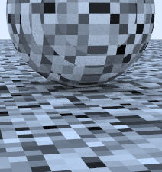
Blocos com valores aleatórios
#include "perlin.h"
class noise_texture : public texture {
public:
noise_texture() {}
virtual color value(double u, double v, const point3& p) const override {
return color(1,1,1) * noise.noise(p);
}
public:
perlin noise;
};
[texture.h]
hittable_list two_perlin_spheres() {
hittable_list objects;
auto pertext = make_shared<noise_texture>();
objects.add(make_shared<sphere>(point3(0,-1000,0), 1000, make_shared<lambertian>(pertext)));
objects.add(make_shared<sphere>(point3(0, 2, 0), 2, make_shared<lambertian>(pertext)));
return objects;
}
...
default:
case 3:
world = two_perlin_spheres();
lookfrom = point3(13,2,3);
lookat = point3(0,0,0);
vfov = 20.0;
break;
[main.cc]

Slide 35
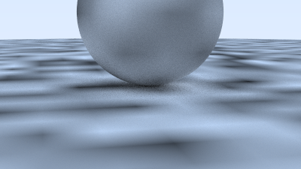
Suavizando
class perlin {
public:
...
double noise(point3 vec3& p) const {
auto u = p.x() - floor(p.x());
auto v = p.y() - floor(p.y());
auto w = p.z() - floor(p.z());
auto i = static_cast<int>(floor(p.x()));
auto j = static_cast<int>(floor(p.y()));
auto k = static_cast<int>(floor(p.z()));
double c[2][2][2];
for (int di=0; di < 2; di++)
for (int dj=0; dj < 2; dj++)
for (int dk=0; dk < 2; dk++)
c[di][dj][dk] = ranfloat[
perm_x[(i+di) & 255] ^
perm_y[(j+dj) & 255] ^
perm_z[(k+dk) & 255]
];
return trilinear_interp(c, u, v, w);
}
...
private:
...
static double trilinear_interp(double c[2][2][2], double u, double v, double w) {
auto accum = 0.0;
for (int i=0; i < 2; i++)
for (int j=0; j < 2; j++)
for (int k=0; k < 2; k++)
accum += (i*u + (1-i)*(1-u))*
(j*v + (1-j)*(1-v))*
(k*w + (1-k)*(1-w))*c[i][j][k];
return accum;
}
[perlin.h]

Slide 36
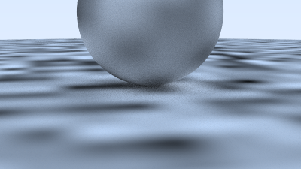
Interpolação de Hermite
class perlin (
public:
...
double noise(const point3& p) const {
auto u = p.x() - floor(p.x());
auto v = p.y() - floor(p.y());
auto w = p.z() - floor(p.z());
u = u*u*(3-2*u);
v = v*v*(3-2*v);
w = w*w*(3-2*w);
auto i = static_cast<int>(floor(p.x()));
auto j = static_cast<int>(floor(p.y()));
auto k = static_cast<int>(floor(p.z()));
...
[perlin.h]

Slide 37
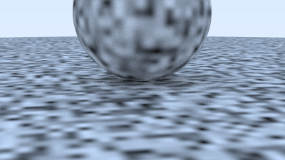
Aumentando a frequência
class noise_texture : public texture {
public:
noise_texture() {}
noise_texture(double sc) : scale(sc) {}
virtual color value(double u, double v, const point3& p) const override {
return color(1,1,1) * noise.noise(scale * p);
}
public:
perlin noise;
double scale;
};
[perlin.h]
hittable_list two_perlin_spheres() {
hittable_list objects;
auto pertext = make_shared<noise_texture>(4);
objects.add(make_shared<sphere>(point3(0,-1000,0), 1000, make_shared<lambertian>(pertext)));
objects.add(make_shared<sphere>(point3(0, 2, 0), 2, make_shared<lambertian>(pertext)));
return objects;
}
[main.cc]

Slide 38
Vetores Aleatórios
class perlin {
public:
perlin() {
ranvec = new vec3[point_count];
for (int i = 0; i < point_count; ++i) {
ranvec[i] = unit_vector(vec3::random(-1,1));
}
perm_x = perlin_generate_perm();
perm_y = perlin_generate_perm();
perm_z = perlin_generate_perm();
}
~perlin() {
delete[] ranvec;
delete[] perm_x;
delete[] perm_y;
delete[] perm_z;
}
...
private:
static const int point_count = 256;
vec3* ranvec;
int* perm_x;
int* perm_y;
int* perm_z;
...
}
[perlin.h]

Slide 39
Vetores Aleatórios
class perlin {
public:
...
double noise(const point3& p) const {
auto u = p.x() - floor(p.x());
auto v = p.y() - floor(p.y());
auto w = p.z() - floor(p.z());
auto i = static_cast<int>(floor(p.x()));
auto j = static_cast<int>(floor(p.y()));
auto k = static_cast<int>(floor(p.z()));
vec3 c[2][2][2];
for (int di=0; di < 2; di++)
for (int dj=0; dj < 2; dj++)
for (int dk=0; dk < 2; dk++)
c[di][dj][dk] = ranvec[
perm_x[(i+di) & 255] ^
perm_y[(j+dj) & 255] ^
perm_z[(k+dk) & 255]
];
return perlin_interp(c, u, v, w);
}
...
}
[perlin.h]

Slide 40
Vetores Aleatórios
class perlin {
...
private:
...
static double perlin_interp(vec3 c[2][2][2], double u, double v, double w) {
auto uu = u*u*(3-2*u);
auto vv = v*v*(3-2*v);
auto ww = w*w*(3-2*w);
auto accum = 0.0;
for (int i=0; i < 2; i++)
for (int j=0; j < 2; j++)
for (int k=0; k < 2; k++) {
vec3 weight_v(u-i, v-j, w-k);
accum += (i*uu + (1-i)*(1-uu))
* (j*vv + (1-j)*(1-vv))
* (k*ww + (1-k)*(1-ww))
* dot(c[i][j][k], weight_v);
}
return accum;
}
...
}
[perlin.h]

Slide 41
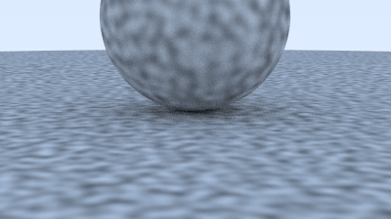
Vetores Aleatórios
class noise_texture : public texture {
public:
noise_texture() {}
noise_texture(double sc) : scale(sc) {}
virtual color value(double u, double v, const point3& p) const override {
return color(1,1,1) * 0.5 * (1.0 + noise.noise(scale * p));
}
public:
perlin noise;
double scale;
};
[texture.h]

Slide 42
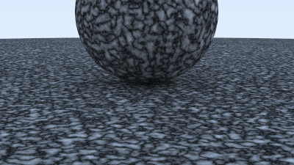
Turbulência
class perlin {
...
public:
...
double turb(const point3& p, int depth=7) const {
auto accum = 0.0;
auto temp_p = p;
auto weight = 1.0;
for (int i = 0; i < depth; i++) {
accum += weight*noise(temp_p);
weight *= 0.5;
temp_p *= 2;
}
return fabs(accum);
}
...
[perlin.h]
class noise_texture : public texture {
public:
noise_texture() {}
noise_texture(double sc) : scale(sc) {}
virtual color value(double u, double v, const point3& p) const override {
return color(1,1,1) * noise.turb(scale * p);
}
public:
perlin noise;
double scale;
};
[texture.h]

Slide 43
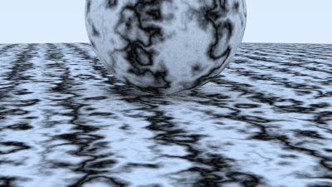
Ajustando a Fase
class noise_texture : public texture {
public:
noise_texture() {}
noise_texture(double sc) : scale(sc) {}
virtual color value(double u, double v, const point3& p) const override {
return color(1,1,1) * 0.5 * (1 + sin(scale*p.z() + 10*noise.turb(p)));
}
public:
perlin noise;
double scale;
};
[texture.h]

Slide 44
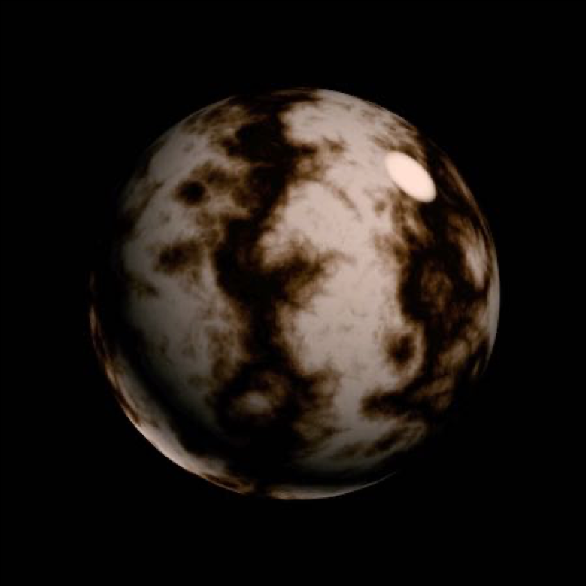
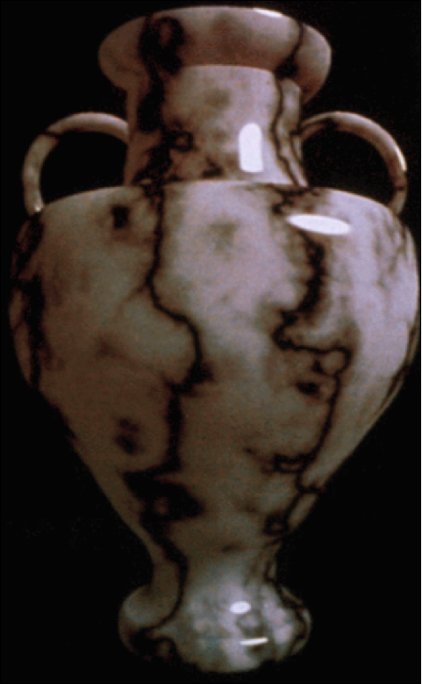
Ruído Procedural em 3D + Modelagem de Sólidos
Perlin noise, Ken Perlin

Slide 45
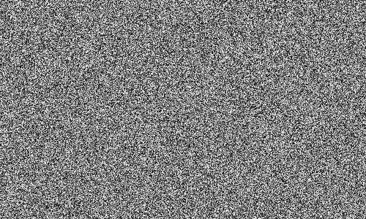
Perlin Noise
Perlin texture doesn’t return white noise like this:

Slide 46
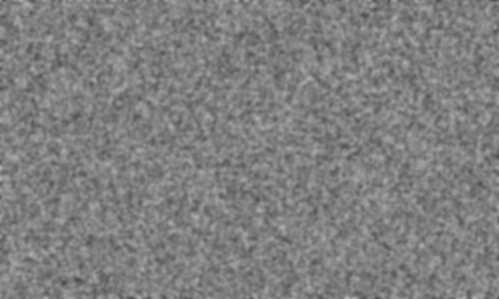
Perlin Noise
Instead it returns something similar to blurred white noise:

Slide 47
Próxima parte do projeto
A próxima parte do projeto tem um viés artístico.
Você deverá criar um novo material, mas esse material deve ter algum comportamento de de reflexão de luz (BRDF) criado por você e deve usar algum recurso de textura. Pode ser procedural baseado no Perlin Noise, ou usando alguma imagem bidimensional de base.

